Slide 1
Servizio Datawarehouse & Business Intelligence Per Aspera ad Astra!
Claudio Galli : Plenaria DSI, Torino 7-9 Giugno 2022

Slide 2
Agenda
Recap dalle scorse riunioni
La Strategia per il futuro
La Strategia “in Action”
Stato del Servizio e work in progress
Architettura di Backend (ETL)
Il Modello Microservizi
L’evoluzione dell’ Architettura di Backend
Progress & Future
Nuovi Tool di Self-BI
Scelte Tecnologiche, Innovazione ed Opportunità
Schede Tecniche
Hamlet’ s Soliloquy
Alernative ce ne sono [?]

Slide 3
Team Datawarehousing
1 FTE
Claudio Galli
0.33 FTE
Barbara Demin
+1 FTE
Borsista in arrivo

Slide 4
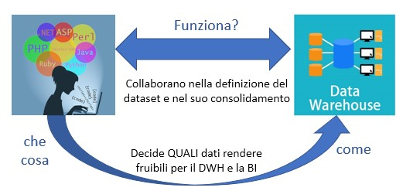
la Strategia per il futuro
L’idea condivisa è di far evolvere il datawarehousing dall’attuale reportistica statica – che comunque continuerà a essere prodotta e mantenuta – verso un collettore di informazioni che possano essere restituite in forma di dataset (3? 5? N?) consistenti, parlanti o comunque documentati rivolti ad un’utenza più ristretta (management e Direzioni) per aiutarla nelle decisioni strategiche (anche attraverso strumenti di analisi in self-bi).
Credit::Alberto Moni::Some times ago

Slide 5
Strategy “in Action”
Ogni richiesta di supporto (intesa come estrazione dati) deve passare per il servizio DWH
In fase di sviluppo degli applicativi investiamo del tempo per immaginare la successiva fase di estrazione e analisi dati dal punto di visa degli utenti finali (e del management) .
Il risultato delle operazioni di correlazione ed integraizone dei dati provenienti da diverse forni porta alla formazione di un dataset che deve essere validato da parte degli sviluppatori (e poi dagli Esperti di Dominio) .
Il servizio DWH e gli Sviluppatori interagiscono in maniera proattiva per creare negli utenti finali (e internamente) una maggiore sensibilità sull’analisi dei dati.
Viene istituito un momento fisso bisettimanale (Venerdì) in cui sviluppatori e servizio DWH si ritengono impegnati in attività di «ricostruzione e presa in carico del modello dati» di uno degli applicativi legacy. Gli sviluppatori preparano preventivamente una rappresentazione (anche informale) dei dati dell’applicativo, il gruppo DWH ritorna una rappresentazione documentata e una ricostruzione orientata all’integrazione dei dati dell’ applicazione in un dataset finale.
Ogni setimana, in coda all riunione dei responsabili, vengo chiamato in call per avanzamento lavori e decidere assieme (a chi è interessato in massimo 5/10 min) quale sia il prossimo applicativo legacy da analizzare nel prossimo appuntamento tecnico bisettimanale.

Slide 6
BI & DWH … Work in Progress
Migrazione Jasper Report Server 7.9/8.0 (da concludere entro Giugno 2023)
Revisione report dell’ Area del Personale.
Rimozione plugin di Pre-Autenticazione (waiting) .
Jasper Report Server Standard su container Docker in locale (to do)
Area della Ricerca: Dataset FTE ok. In sviluppo un primo report (GLV & Preventivi/Consuntivi)
Ciclo Acquisti : (waiting) abbiamo un report v0.1, mancano alcuni dettagli da definire mentre ricostruiamo il nuovo Dataset
Job ETL : run multiplo giornaliero da ripristinare (fortemente richiesto da tutti i Direttori) (to do)
Revisione della procedura di Stage di Bilancio su EBS
ridotto il carico agli ultimi 2 anni, ma va trovata una strategia diversa per superare i limiti impost dai package di APPS
Scrittura di un documento comparative sui requisiti per I nuovi tool da inserire in roadmap Datawarehouse
Mancano alcune operazioni sul repo Git per ETL e Report JRXML.
Commissione per la Borsa di Studio definite, speriamo di avere 1 fte entro Luglio.

Slide 7
Stato del Servizio :
ETL Architettura attuale
I Dataset attuali NON implementano ancora lo standard Multidimensionale per Datawarehouse !!!
(anche perchè non abbiamo uno strumento OLAP per l’Analisi dei dati).
Reportistica Statica Jasper (implementano la raccolta dati in due modi diversi ) :
i) Dataset integrato : Il report integra le query di estrazione dei dati a partire dale risorse finali.
ii) Layer di Backend : Il report richiama alcune funzioni di backend implementate sul database di DWH che effettuano vari controlli e compilano il dataset che viene restituito al report per la visualizzazione (modello applicato da tutti I nuovi report dal 2020→).
Profili x Concorsi
Schedula e Refresh dei dati giornaliere
In caso di errori, tramite re-run dei job, è possible intervenire solo su alcuni dataset, lasciando inalterati gli altri
Le varie fasi di elaborazione dei dati seguono lo standard ETL (Extract Transform Load) con alcune eccezioni
Batch Data Pipeline
Jasper Report Server
Sorgenti Legacy
(RDBMS)
Batch ETL
SQL
Import
Preparatory
Staging
Datamart
SQL
SQL
Dataset
Consolidati

Slide 8
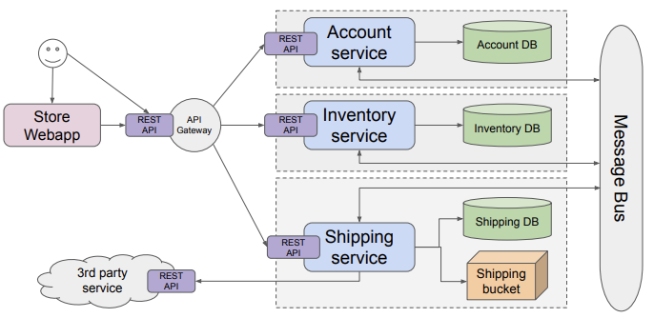
Modello Microservices
BI si Inserisce QUI
Applicazione (1,1) Microservizio
Se un M.Service ha bisogno di un DB questo è “Privato” non direttamente accessibile ad alter applicaizoni.
Scambio di informaizoni tra M.Service possono avvenire in 2 modi :
REST API (Sync )
Message Bus (Async)
L’uso di Message Bus verso la BI favorisce :
- il processo di identificazione del set di dati necessario da esporre per l’utenza
- la definizione del come (inteso come struttura e formato dati) e del come (gestione della coda di messaggi)
- reale disaccoppiamento tra M.Service e Datawarehouse
Credit::Stefano Bovina::Plenaria DSI 2021

Slide 9
Linee Guida per l’R&D
Utilizzare tecnologie e framework consolidati e documentati (niente versioni esotiche)
Implementare un modello di pipeline il più «standard» possibile.
Prevedere il deploy dei vari servizi via container (docker/kubernates, integraizone nell’ecosistema IT)
Preferire librerie open/free e/o prodotti Apache alle soluzioni commerciali.
Mantenere margini di sviluppo (scalabilità, sostenibilità, resilienza, evitare colli di bottiglia ecc…)
Soluzioni «aperte» anche verso altri strumenti e tecnologie (modelli python, ML, ecc ...)
Un occhio al budget, uno alle risorse (Hw ed fte) … e uno ai tempi .
Varie ed eventuali scoperte in corso d’opera.

Slide 10
Account MS. App
Json
Acc. DB
Message Bus (Pub / Sub)
Visione
Concettuale
t₀
Batch
Pipeline
Batch ETL
Import
Preparatory
Staging
Datamart
SQL
Jasper Report Server
RDBMS
Legacy
SQL
SQL
Dataset
Consolidati
SQL
Datawarehouse
Environment

Slide 11
Account MS. App
DEV
Framework
inline Processing Cluster
Json
Json (raw data)
Message Bus (Pub / Sub)
Self-BI &
Analytics
Acc. DB
Unified Model
Data
Virtualization
SQL
Fast Search
Engine
Streaming
Pipeline
Fast Object
Storage
Visione
Concettuale
Batch
Pipeline
Batch ETL
Import
Preparatory
Staging
Datamart
SQL
Jasper Report Server
RDBMS
Legacy
SQL
SQL
Dataset
Consolidati
SQL
Datawarehouse
Environment

Slide 12
Account MS. App
inline Processing Cluster
DEV
Framework
Apache Beam
Apache Spark || Flink
Json
Json (raw data)
Apache Drill
|| Apache Druid
|| Dremio
Message Bus (Pub / Sub)
Apache Kafka
Self-BI &
Analytics
Acc. DB
Unified Model
Data
Virtualization
SQL
Fast Search
Engine
Streaming
Pipeline
Fast Object
Storage
Visione
Tecnologica
S3 || Minio
Batch
Pipeline
Batch ETL
Import
Preparatory
Staging
Datamart
SQL
Jasper Report Server
RDBMS
Legacy
SQL
SQL
Dataset
Consolidati
SQL
Datawarehouse
Environment

Slide 13
Come Arrivarci 1/2
Step 1 : (Message Bus pub/sub)
Intercettare i dati provenienti dalle nuove applicazioni a microservizi per farli confluire nell’attuale pipeline batch.
Da qui i dati vengono integrati in Dataset certificati usati per nuova reportistica.
Per fare questo c’è 1 soluzione ottimale, n sub-ottime, n+m disastrose.
Deploy di un cluster Kafka dedicato, definire il modello di interscambio dei dati e le logiche di trattamento dei messaggi per un contesto di prova (def. Cosa e Come), in ETL agganciare le code kafka e gestisre la fase di ingestion e una prima elaborazione dei dati (ingestion giornaliera).

Slide 14
Come Arrivarci 2/2
Step 2 : (Inline Processing Cluster )
Introdurre una streaming pipeline per il processamento [near]real-time dei dati provenienti dalle applicazioni a microservizi che pubblicano sui topic kafka. In una prima fase il cluster di elaborazione che implementa un’ ETL distribuita riversa sull’attuale datawarehouse i dati consolidati in modo da continuare ad alimentare i report esistenti. Per farlo potrebbe già sfruttare anche uno storage ad oggetti per i semilavorati.
Step 3 : (Data Virtualization, Unified Data Model, Fast Search Engine)
Estendere la nuova pipeline per consentire una interfaccia omogenea di accesso ai dati. L’ideale sarebbe accedere con una sintassi SQL standard ad entrambi i mondi, SQL e NoSQL, nonostante la diversa natura delle informazioni

Slide 15
R&D Certo,
ma proviamo a fare qualche
dimensionamento.
DISCLAIMER
Le stime iniziali sono prese da raccomandazioni sul dimensionamento per ambienti di produzione (IoT).
Potrebbero risultare molto diverse da una stima reale fatta sul campo !!!
Per questo è importante pianificare correttamente le attività di R&D e la security compliance (!!!)

Slide 16
Lista della spesa
Apache Kafka
Broker (min x3) (k evt/sec)
4+ Core , 4+ Gb Ram (meglio 8+)
Zookeeper (min x3)
2+ Core , 4+ Gb Ram
Apache Druid (Conf. Cluster)
Master Server (coordinator)
8+ core, 32 Gb Ram
Data Server (deep storage ecc..)
16+ core , 122+ Gb Ram
2*1.9+Tb Storage dedicato
Query Server (x num executor)
8+ core , 32+ Gb Ram
(come servizio monolitico 16 core, 128Gb Ram e 100Gb storage)
Dremio
Master Coordinator
8+ Core (raccomandati)
16+ Gb Ram
Executor (x4 nodi) (min./racc.)
4+ Core (meglio 16 core)
16+ Gb Ram (meglio 128 Gb)
E’ un cluster che implementa la Data Virtualization.
Apache Spark
Master (streaming processing)
8+ Core , 8+ Gb Ram
Apache Spark
Executor (x4/x8)
8+ Core , 8+ Gb Ram , 10+ Gbit Networking
Apache Superset
8+ core, 16+ Gb Ram
Tool di Self-BI free & open source
Flink (streaming processing)
??? To-be-defined-???
Minimo
82 core e
144G di Ram?
S3 / Minio (Fast Distributed Storage )
CPU ??//RAM??//Storage?? → ask to Bovi ☺
mmmm…
Scusa, ma di quante risorse stiamo parlando ?
Apache Drill
È una libreria (100MB), va installata su ogni nodo che ha accesso ai dati (sql o json) Fornisce interfaccia sql condivisa
Massimo
114 core e
346G di Ram?

Slide 17
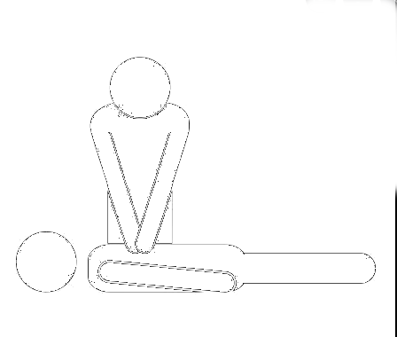
Call 991 !!!!
Sono stime per ambienti di produzione in ambito IoT.
Mi aspetterei dimensionamento risulti diverso in una stima reale fatta sul campo
Aspetti di sicurezza sul setup ancora da considerare in fase R&D

Slide 18
Soluzione?

Slide 19
Come Esporre i nuovi Dataset verso gli utenti ?
Con Report statici
&
Tool di Analytics Moderni

Slide 20
Analytics Tools : Criteri di Indagine
Nella fase di Scouting tecnologico si è chiesto :
Funzionalità di Self-BI
Possibilità di recepie Utenti e Ruoli a partire dal nostro LDAP
Un setup iniziale degli utenti [3 Admin con ruolo di superuser, 10 Creator , 100 Viewer]
Installazione On Premises vs Installazione On Cloud (implicazioni)
Installazione su infrastruttura Container (Docker/Kubernetes)
Requisiti Hardware (vCore, Ram, Storage, altro) e di SO (Linux).
Modello di crescita (come scala ?)
Budget.

Slide 21
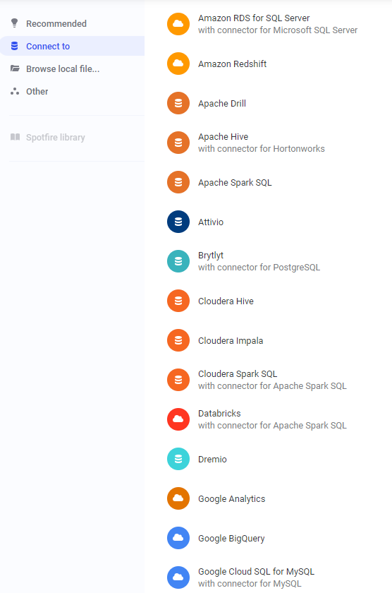
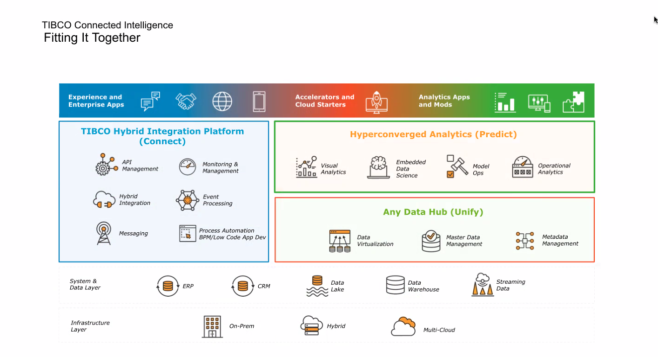
Ecosistema vasto e aperto (verso altre tecnologie) , si occupa principalmente di Analytics, self BI e applicazione di modelli di machine Learning a set di dati.
Vasta compatibilità con piattaforme e sorgenti dati .

Slide 22
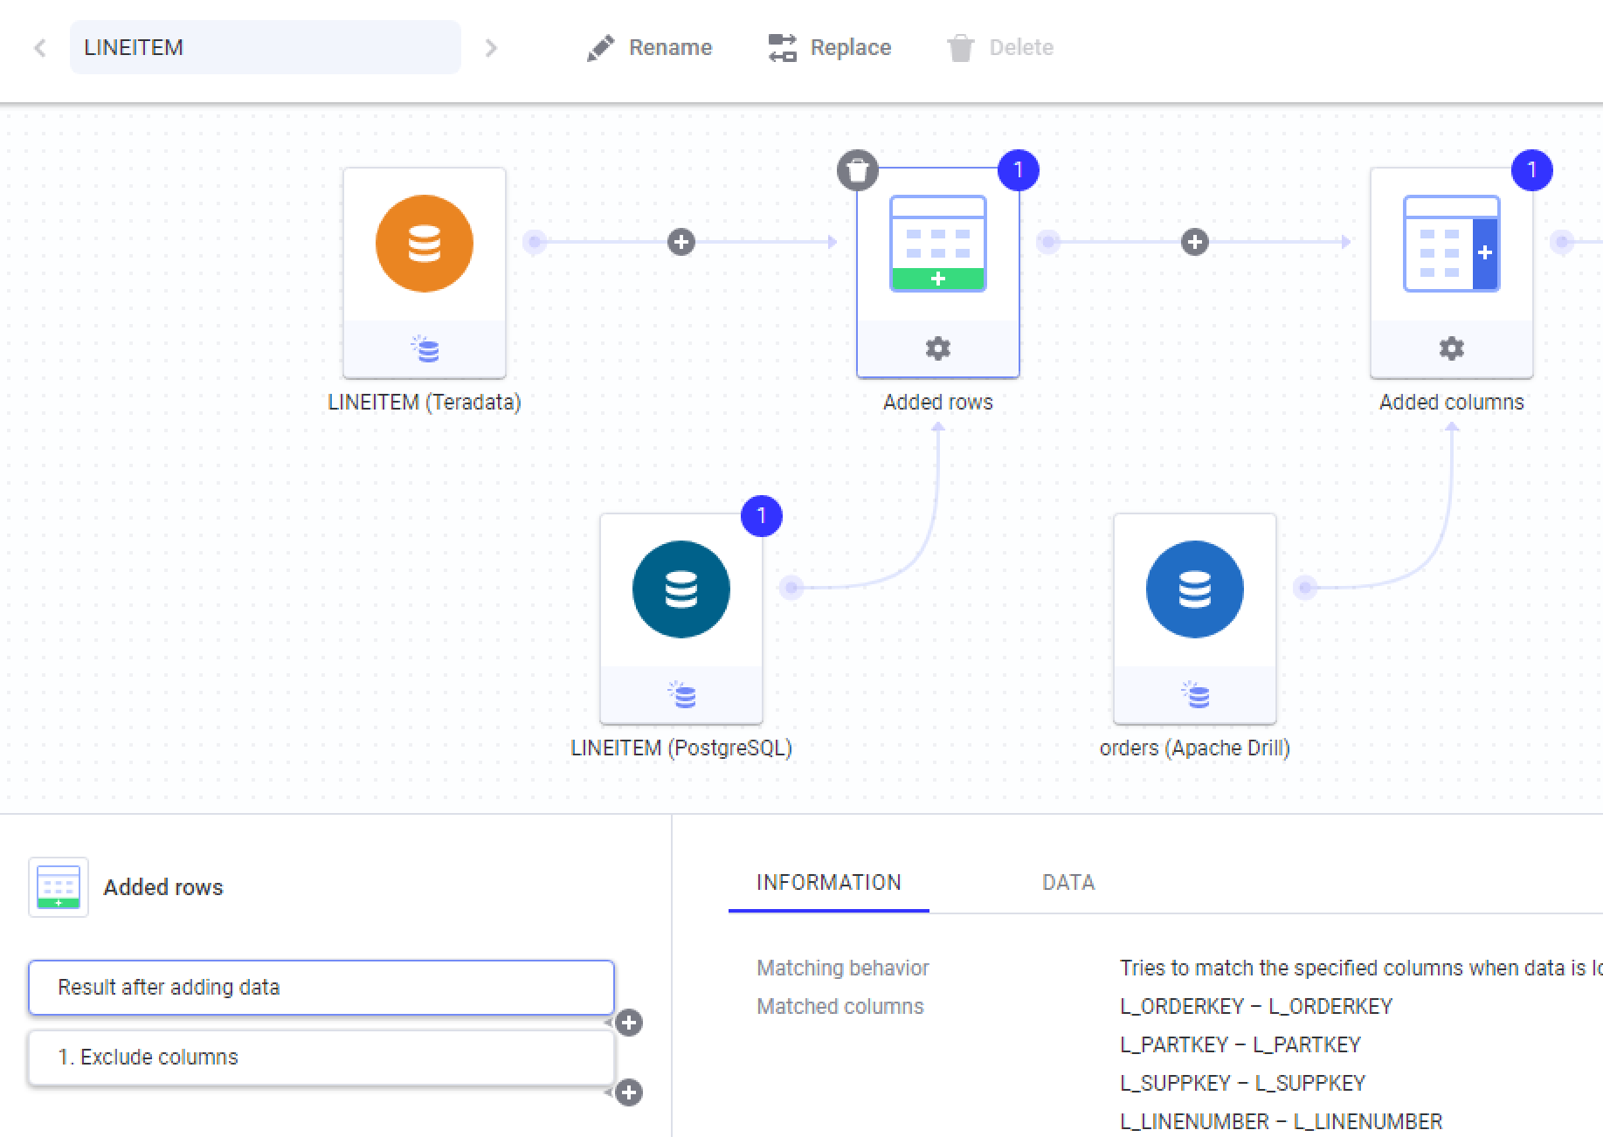
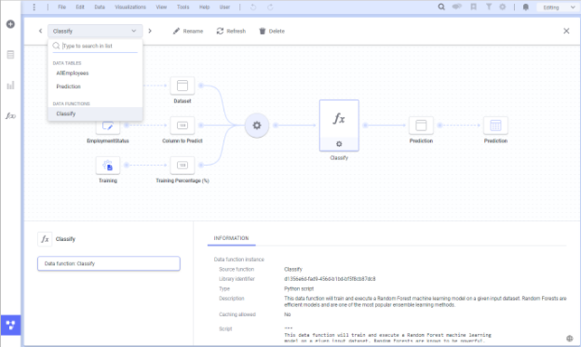
Data Streams : che consente di interfacciare nativamente Spotfire con fonti dati real-time e gestire le fasi di ingestion fino ad arrivare allo step finale.
E’ disponibile una versione light di una ETL per la gestione dei dati e la creazione dei Dataset finali.
Modellazione dei metadati basata su Dimensioni e Misure (multidimensinale). Vasto elenco di datasource

Slide 23
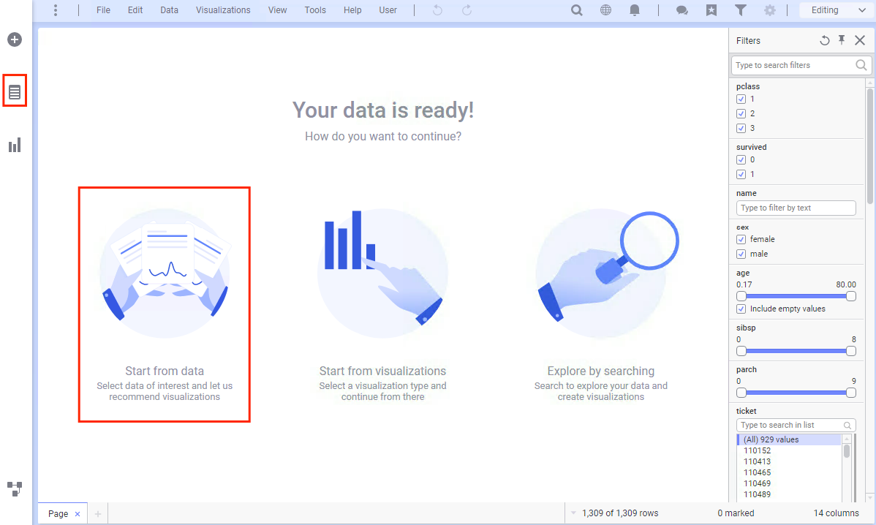
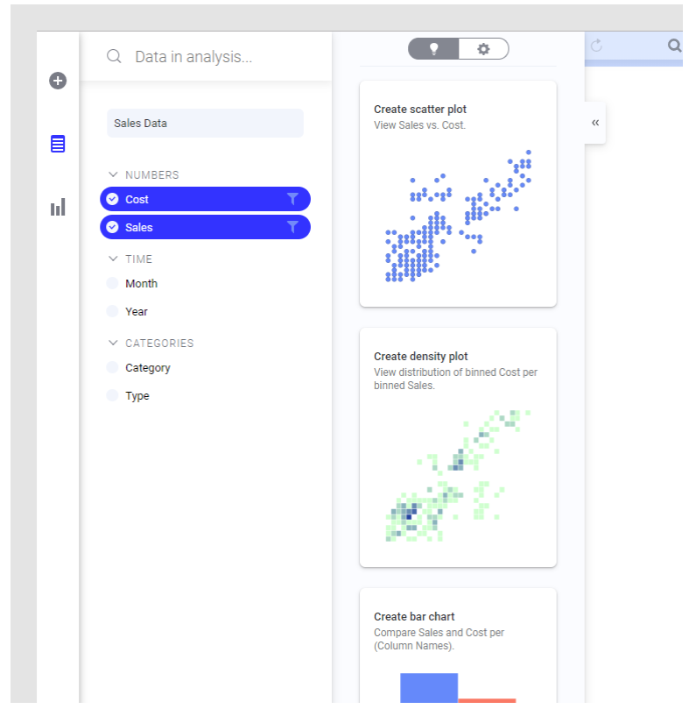
C’è una libreria di componenti aggiuntivi che implementa nuovi grafici per report e dashboard (gauge, polar, classificazion e regressione ecc).

Slide 24
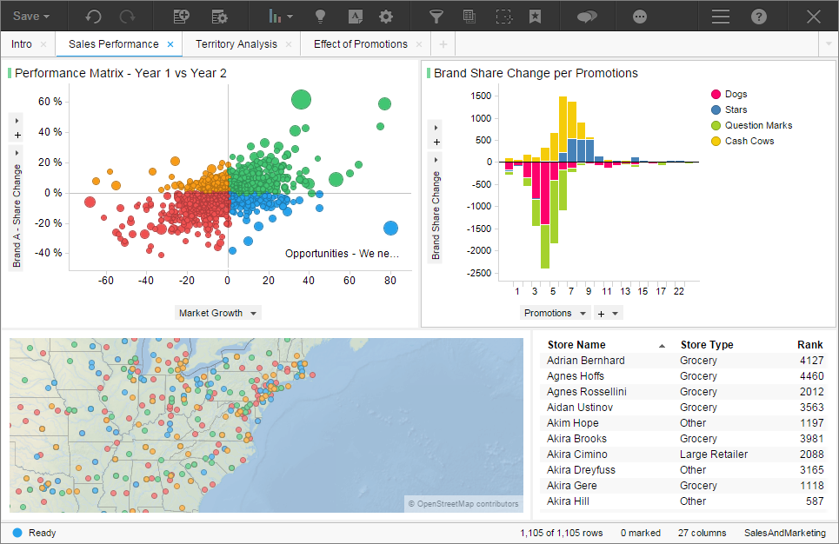
I grafici possono essere raccolti in report o dashboard, esportati in pdf ed è possible condividerli con altri utenti di Spotfire Server.
Dashboard e Report possono contenere filtri per raffinare le logiche di analisi sui dati.
I grafici risultano tra loro correlati e le manipolazioni sui filtri o attività di drill down scatenano il refresh di tutti i componenti.

Slide 25
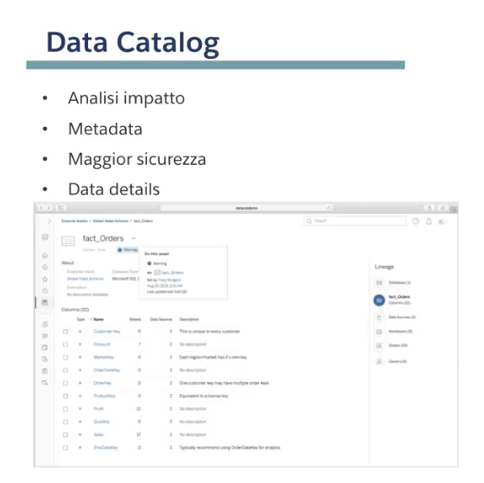
Data Management
Il Data Catalog consente di gestire l’impatto delle modifiche sui dataset o sui chart verso i report e le dashboard.
Consente anche di gestire le Metriche, Misure e Dimensioni raccolte come metadati sui Dataset ed infine gestire la sicurezza in termini di (row level / column level)
Rende possible gestire gli avvisi di maintenance sui dataset.
Prep Conductor è una forma di Light ETL integrata.
E’ possible gestire il flusso di informazioni, le modalità di aggiornamento dei dati, attuare strategie di monitoraggio.

Slide 26
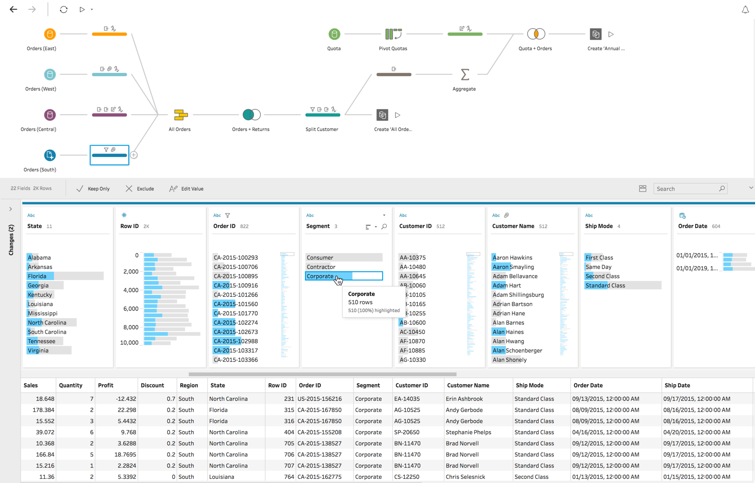
Consente anche di visualizzare subito l’impatto di una preparazione dei dati dando anche una rappresentazione immediate dei volume in gioco.
Questo facilita la determinazione di Misure e Dimensioni prevalenti del Dataset risultante.

Slide 27
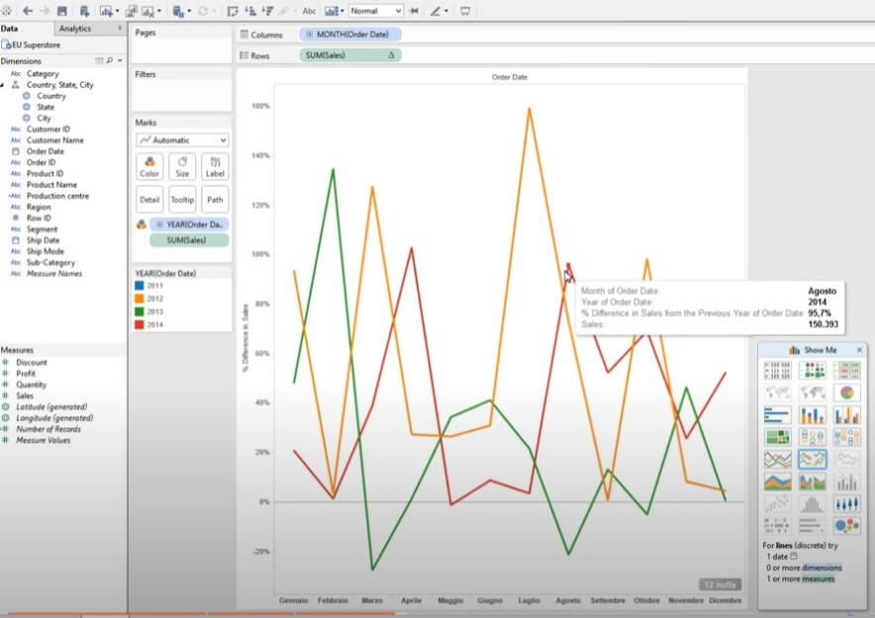
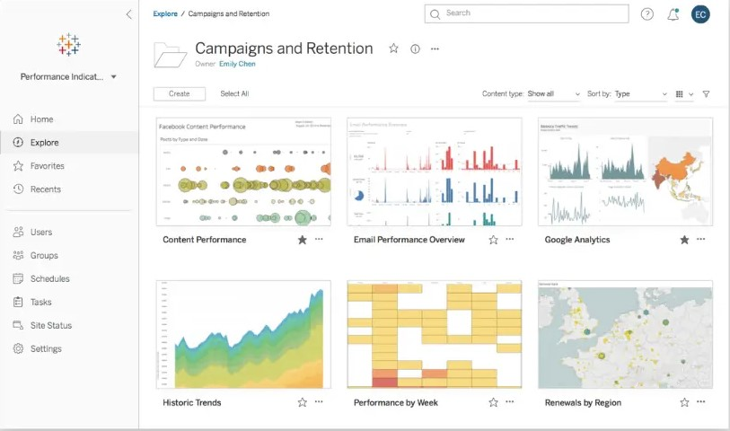
Come per altri tool la creazione di grafici, report e dashboard passa attraverso una interfaccia in stile drug-and-drop
Tableau come Spotfire permette di gestire come categorie colorimetriche delel dimensioni applicando filtri e stili condizionali sui dati

Slide 28
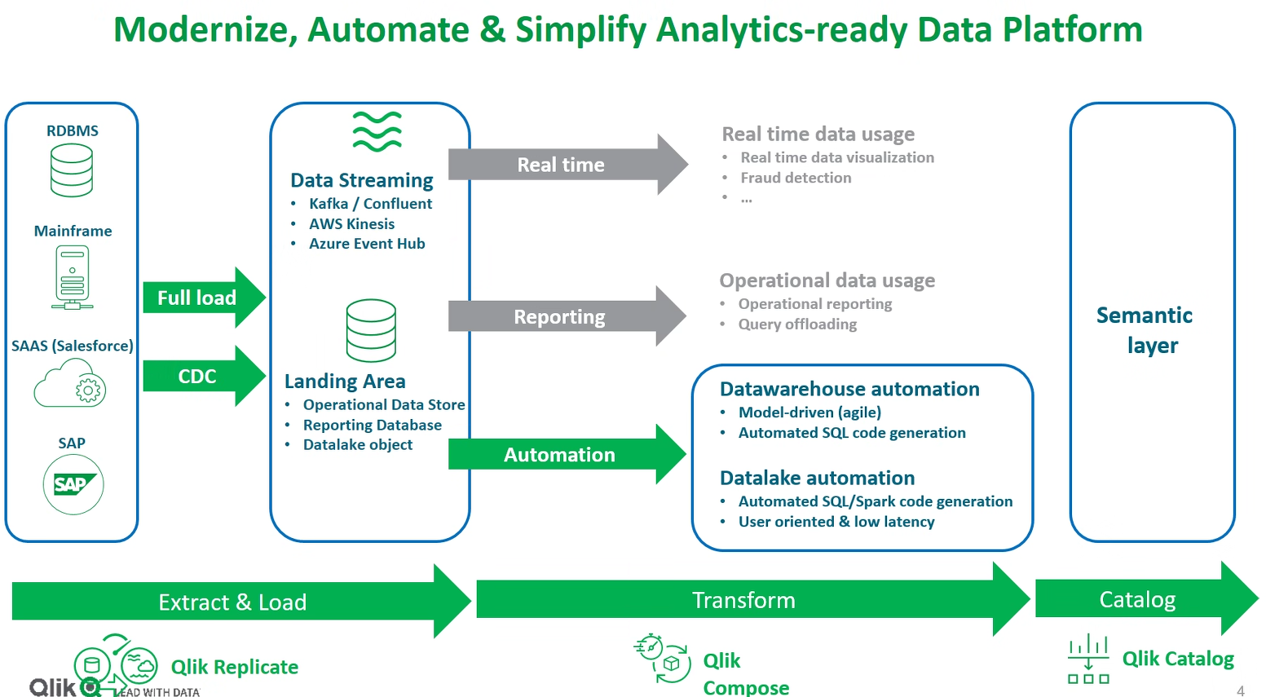
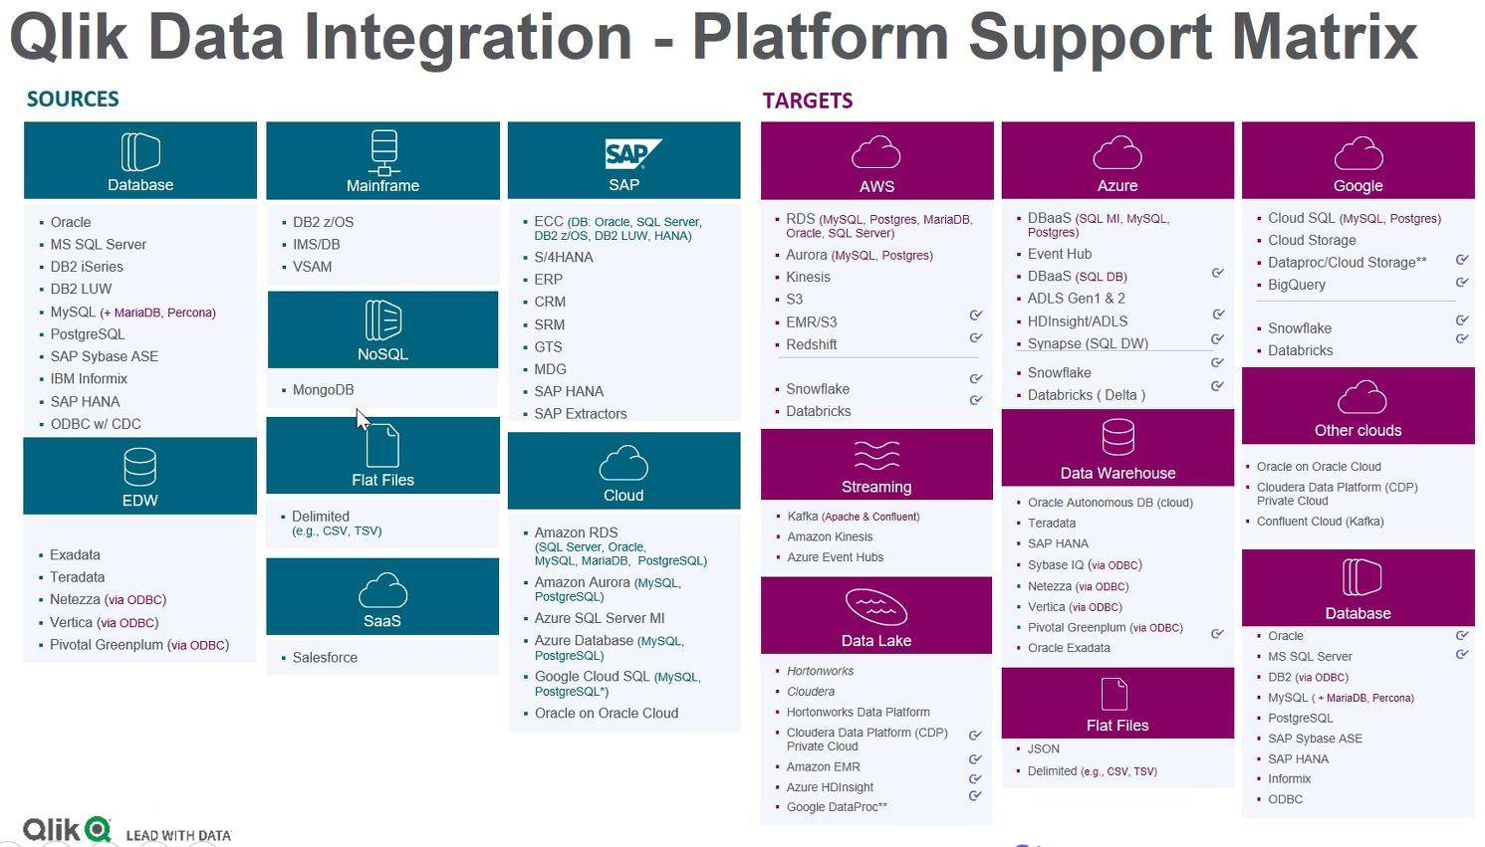
Presenta incompatibilità tecnologiche per la soluzione on Premises
Feature → Dashboard Collaborative, condivisione di Dataset/chart/report, funzionalità di Self-Service BI.
Nell’ecosistema sono disponibili moduli per la ricercar tramite linguaggio naturale NL, moduli per l’integraizone con ambienti mobile, Insight reporting e Story Telling.
L’elenco delle possibili Sorgenti è abbastanza vasto come per I precedent tool. Alcune logiche di integrazione e aggiornamento dei dati sono leggermente diverse dal solito.
E’ possibile nella modalità Story Telling creare un ambiente collaborativo con chat integrate, la possibilità di condividere tra diversi utenti sia un grafico che una sua parte o un set di dati sottostanti (collegati al grafico)

Slide 29
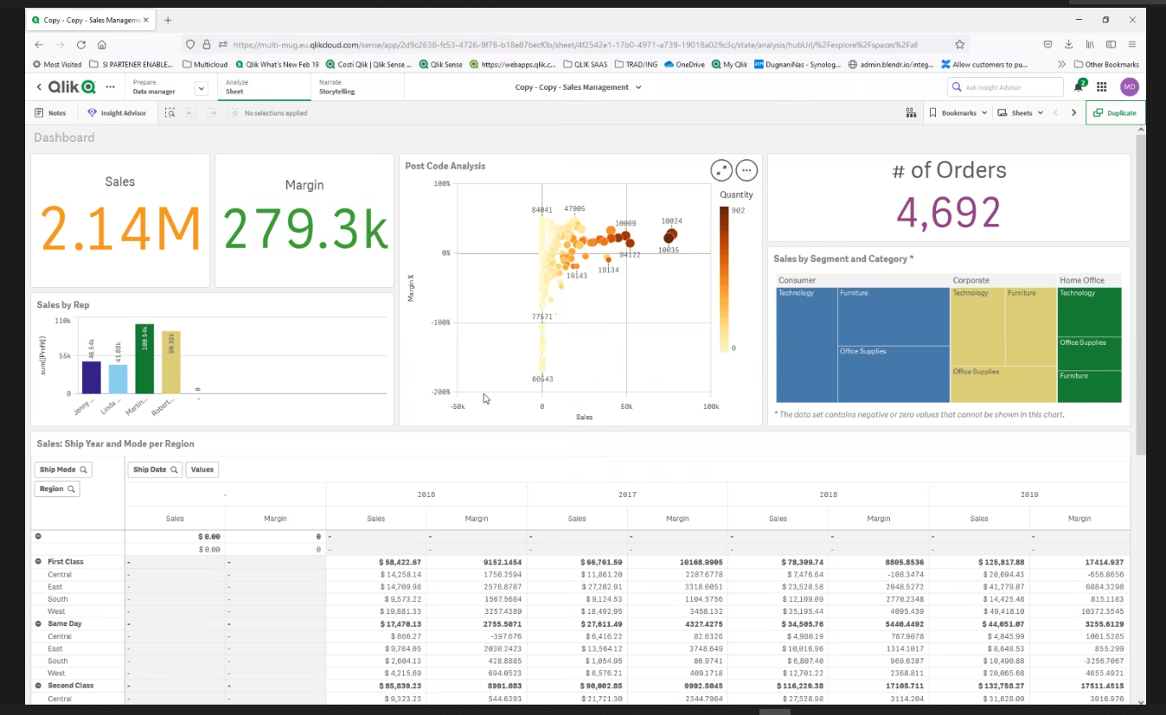
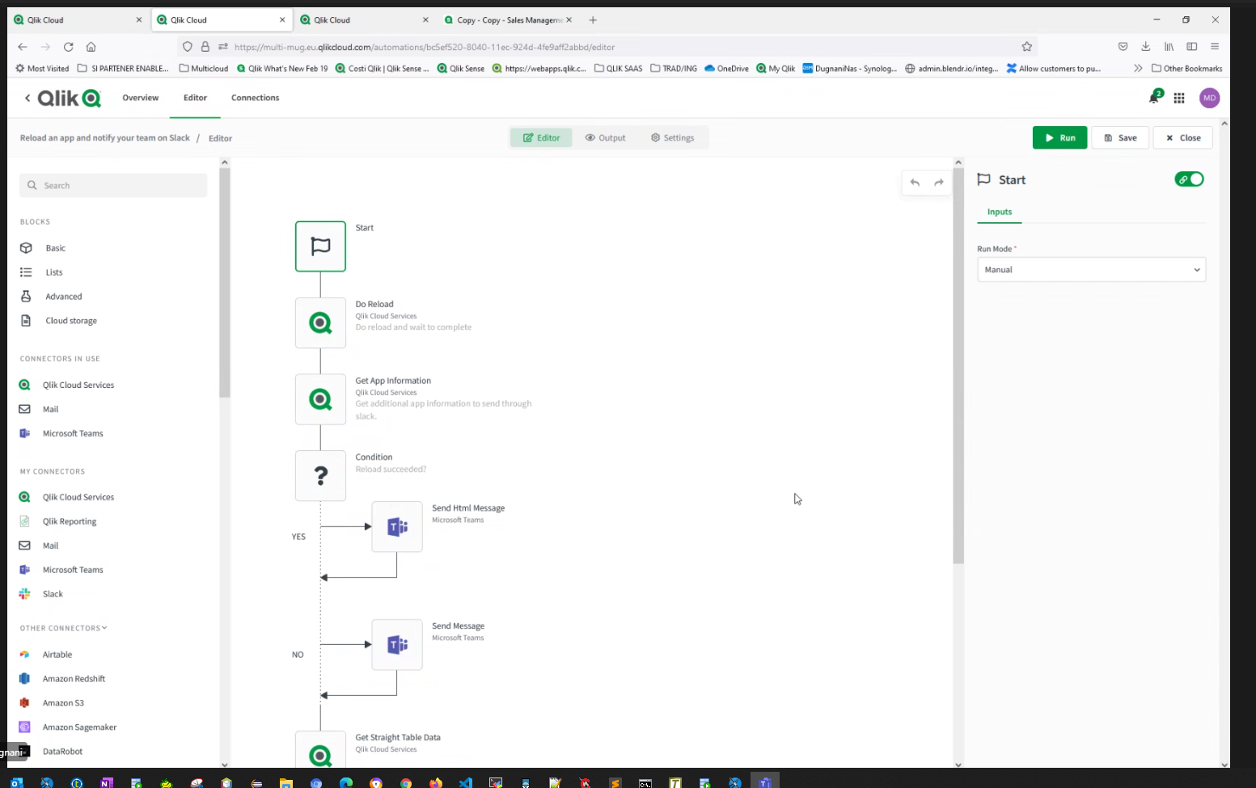
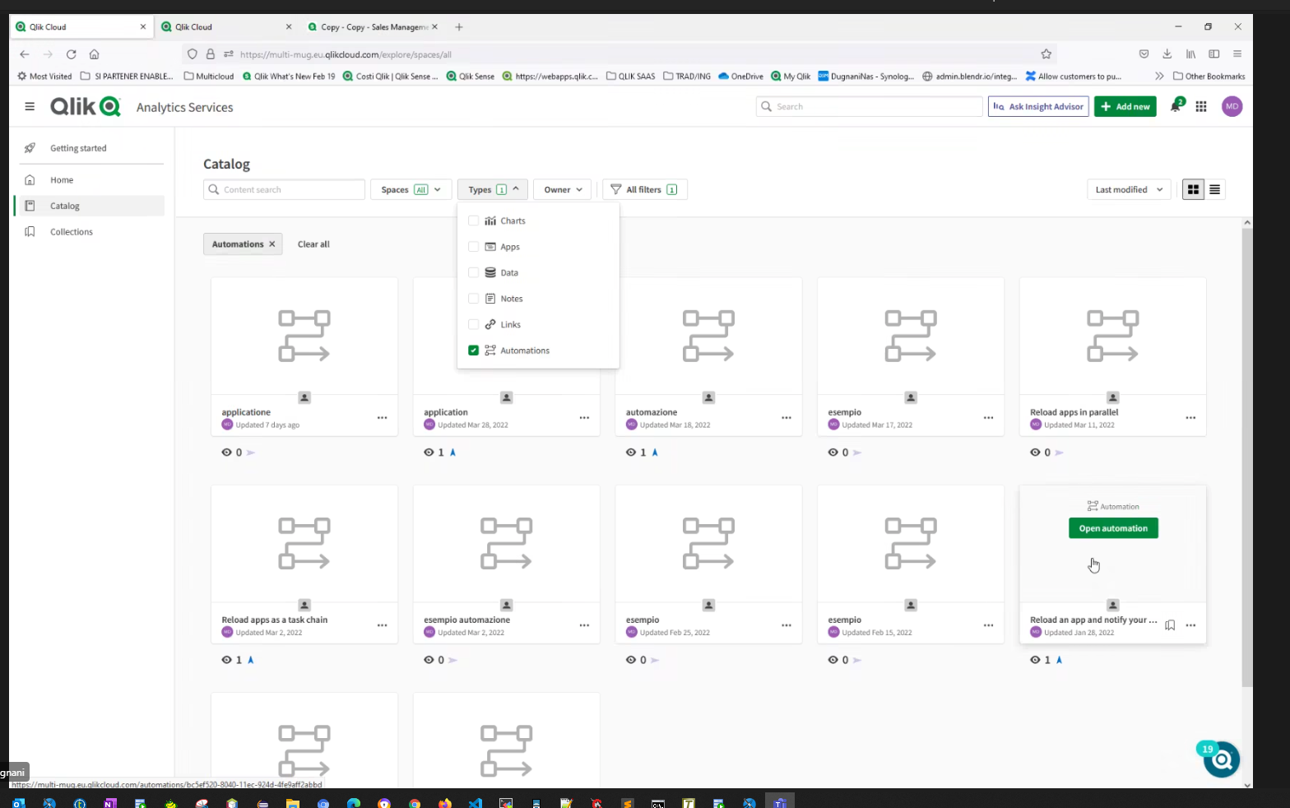
Offre un motore di automazione, simile ad una ETL , per la gestione di flussi di operazioni sui dati (filtraggio, integrazione, aggiornamento, produzione di un report da condividere periodicamente ecc… )
Il catalogo consente di gestire gli accessi alle risorse in termini di analisi, report e dashboard o anche solo di dataset.

Slide 30
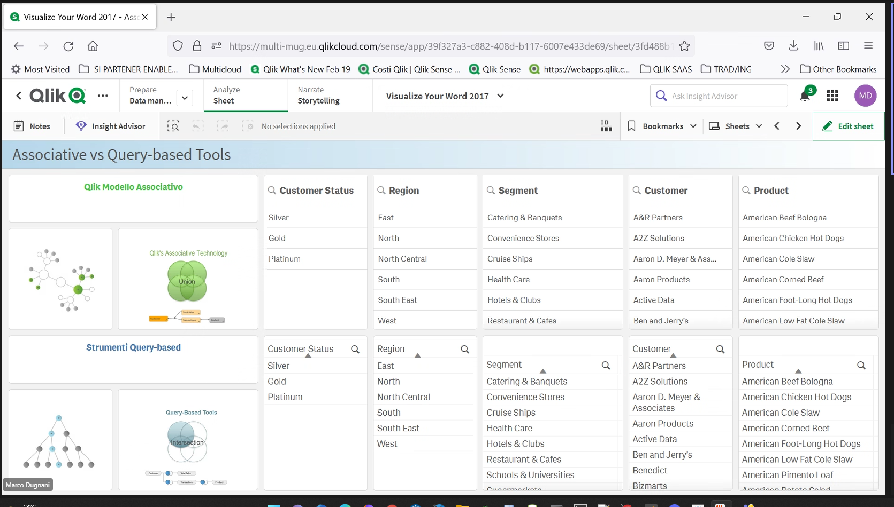
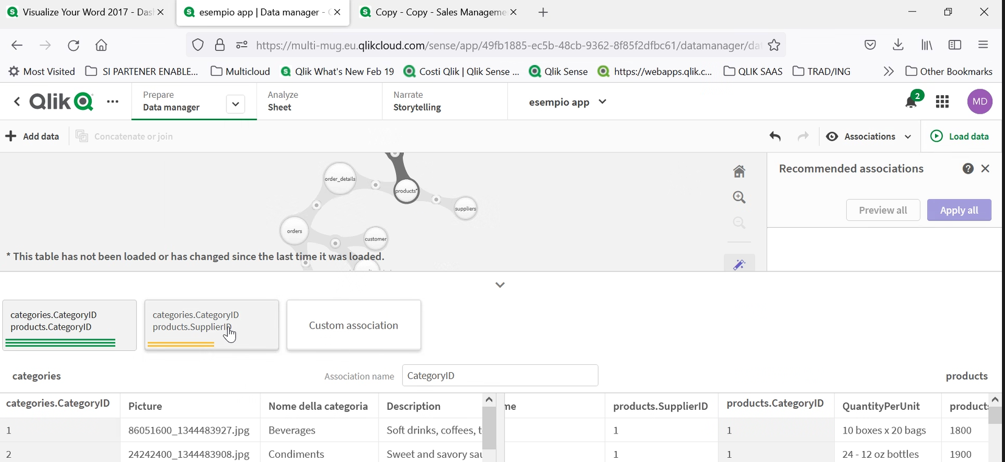
Analytics Tools : Qlick Sense
Il Motore di Analisi Associativa
Analizza e compara diverse sorgenti
dati ed entra in gioco quando si
aggiungono risorse e Dataset al catalogo.
Propone aree di correlazione dei dati
che si stanno caricando con altri dati
precedentemente analizzati e censiti
nei dataset.

Slide 31
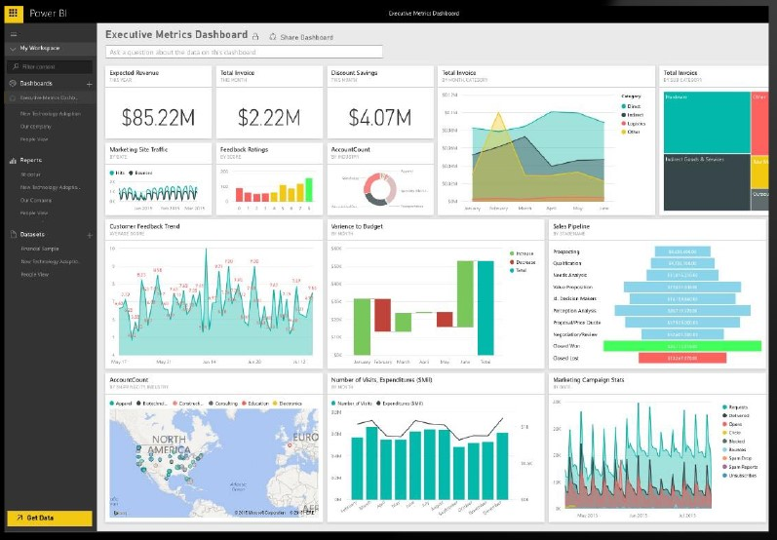
Presenta incompatibilità tecnologiche per la soluzione on Premises
(Versione Premium per Capacity)
Dalla versione Desktop è possible creare il dataset e il modello dati per poi pubblicarlo su un workspace sul Server.
L’accesso agli utenti viene poi assegnato ai contenuti del workspace, è possible centralizzare il workspace assegnando diritti diversi a gruppi diversi sulle risorse dataset, report, dashboard. Gli altri utenti possono accedere al dataset per creare report personali
Lo strumento è integrato con o365 , è possible accedere ai report anche da Teams

Slide 32
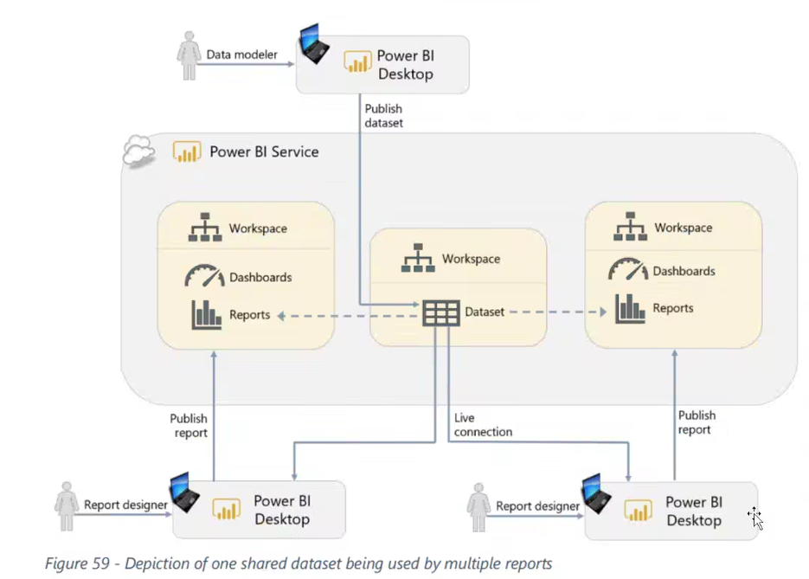
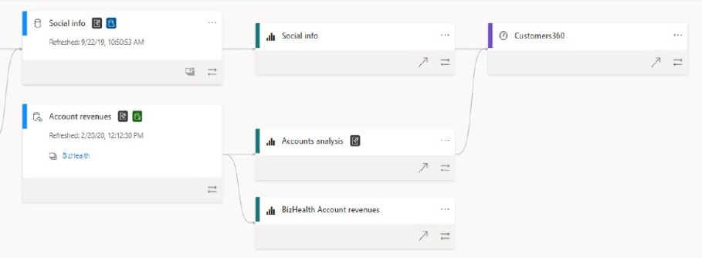
Use Case di condivisione di un Dataset sviluppato e e certificato dal servizio DWH della DSI .
Gli utenti che hanno accesso al modello dati possono creare e condividere I report tramite il proprio workspace.
Attraverso un tool di Automate è possible verificare se una modifica ad un dataset “spacca” in cascata delle risorse come report e dashboard, anche in altri workspace.

Slide 33
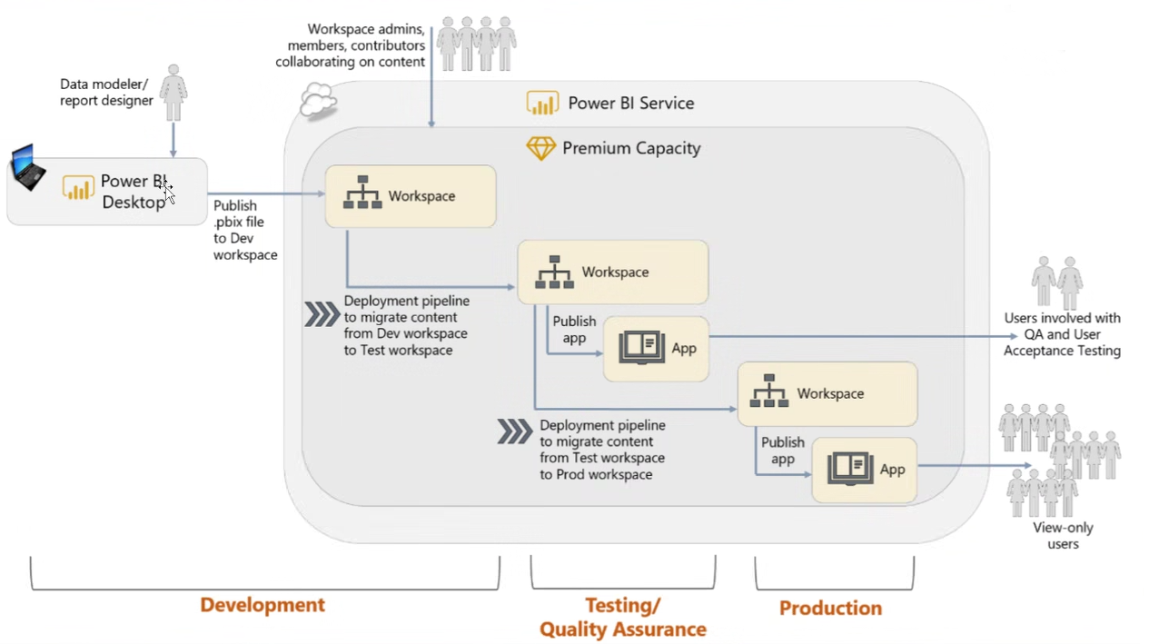
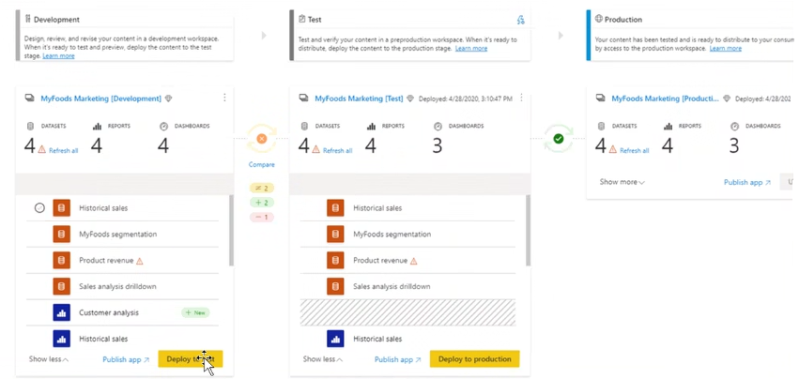
Introduce il concetto di “App” che integra in un unico pacchetto Dataset, Modello Dati, Report e Ddashboard
Per ogni App vengono creati automaticamente gli ambienti di dev, test e prod e ogni cambiamento al Dataset o ai componenti dei Report viene automaticamente intercettata e notificata.
E’ possible istituire una catena di certificazione dei dataset e report prodotti oltre che distribuier l’App derivante in modalità “public” che consente l’ittegrazione via iFrame su altri portal o comunque un accesso pubblico (ad esempio per trasparenza)
Attraverso un tool di power Automate è possible verificare se una modifica ad un dataset “spacca” le dipendenze verso altri report e dashboarda anche di altri workspace.

Slide 34
Analytics Tools
Microsoft Power BI
Incompatibilità forti a livello di architettura e di requisiti di Sistema (solo architettura basata su prodotti Microsoft a livello DB e Web Server)
Tableau Server
8+ core (meglio 16)
32+|64+ Gb a seconda della versione
Storage 50Gb+ e 15Gb su /opt/
OS : Linux 7.6 / 8.0 (Centos, Red Hat …)
Per un uso moderato dgli aggiornamenti
(refresh 1/h) è consigliato 16 vCore e 128Gb Ram
Per uso più intensivo oppure fonti real time è consigliato dimensionare il sistema con i tecnici di Tableau
Tableau Prep Conductor
(simile a ETL, richiede un nodo dedicato)
8 core e 16 Gb Ram
Qlick Sense
Incompatibilità forti a livello di architettura e di requisiti di Sistema (solo architettura basata su prodotti Microsoft a livello DB e Web Server)
Tibco Spotfire Server
8+ core (meglio 16)
16+ Gb (meglio 32G/64G)
Storage 100 Gb (larghi)
OS : Linux 7.6 / 8.0 (Centos, Red Hat …)
anche le component Data Stream,

Slide 35
Analytics Tools
Tibco Cloud Spotfire Server $$$$
Servizio Cloud Spotfire Enterprise :
Full managed, istanza dedicata in eseguzione sulla cloud private di TIBCO.
Spotfire on Amazon Web Services : in modalità as a service preconfigurato, scalabile, usabile su qualsiasi infrastruttura Amazon Web service.
Eè possible abilitare anche il servizio di Data Stream (real-time Analytics)
Tableau Cloud Server $$$
Hosting su Cloud Pubblico (I contenuti sono liberamente accessibili a tutti su internet)
Hosting su Cloud Tableau in versione full managed
Qlick Sense $$$$
Enterprise as a Service :
Microsoft Power BI Cloud Premium per Capacity $
Spudoratamente poco costoso rispetto al resto dei tool di mercato.
Da tenere in considerazione il caso del CERN !

Slide 36
Hamlet’s Soliloqy
Costo delle Risorse e tempi per gli acquisti
Impatto di gestione , Scalabilità (HW e Utentze)
User Experience differente da quella che i aspettano gli utenti di alto profilo (management) per incompatibilità tecnologiche con i tool a cui sono abituati
Costi complessivi
Policy, Gateway, Accessi e Security !
Scalabilità delle risorse
Tempi di fornitura e accesso
- Rientrano in gara tool che gli utenti di alto profilo già conoscono e utilizzano
- Costi attuali … costi futuri (lock in)
Possibilità di sfruttare expertese già presente nell’INFN, migliore gestione delega
Mascheramento dei dati (Identità, dati sensibili …)
Trovar una soluzione tecnica che non implichi apertura della rete INFN verso Cloud Ms (push delle informazioni e non connect a db)

Slide 37
Soluzione?

Slide 38
What if ?
E se domani il fornitore XYZ ci chiedesse
un x10 delle licenze attuale come capitato al CERN ?

Slide 39
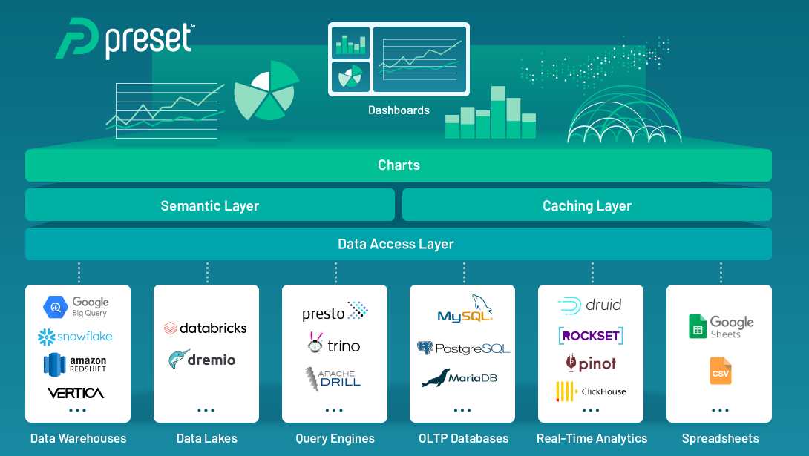
Alternative …
Apache Superset
8+ core, 16+ Gb Ram
Tool di Self-BI free & open source
Preset è un clouder provider che fornisce Apache Superset con alcune cose in più come
SaaS

Slide 40
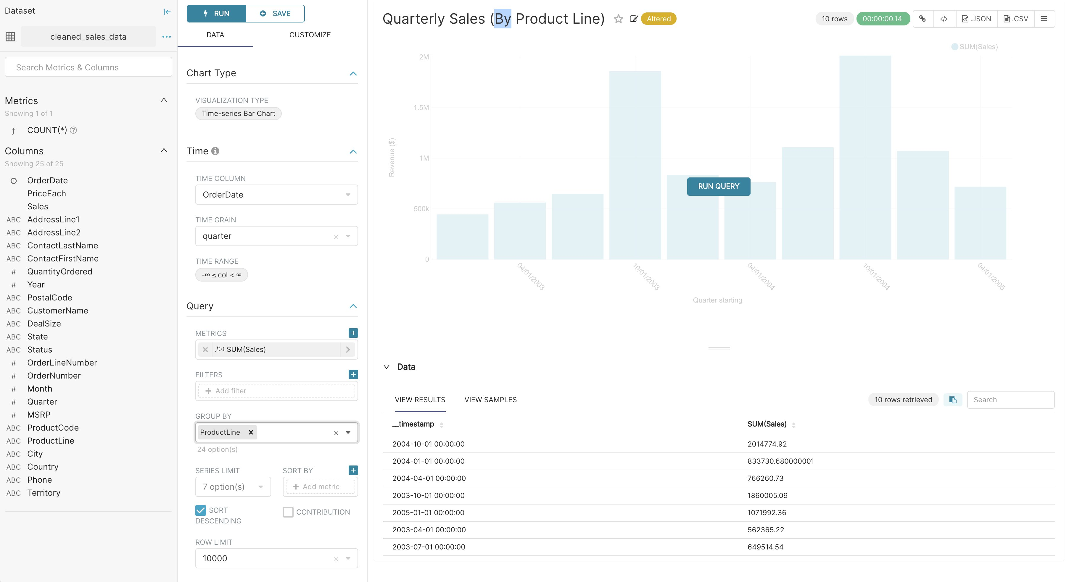

Slide 41
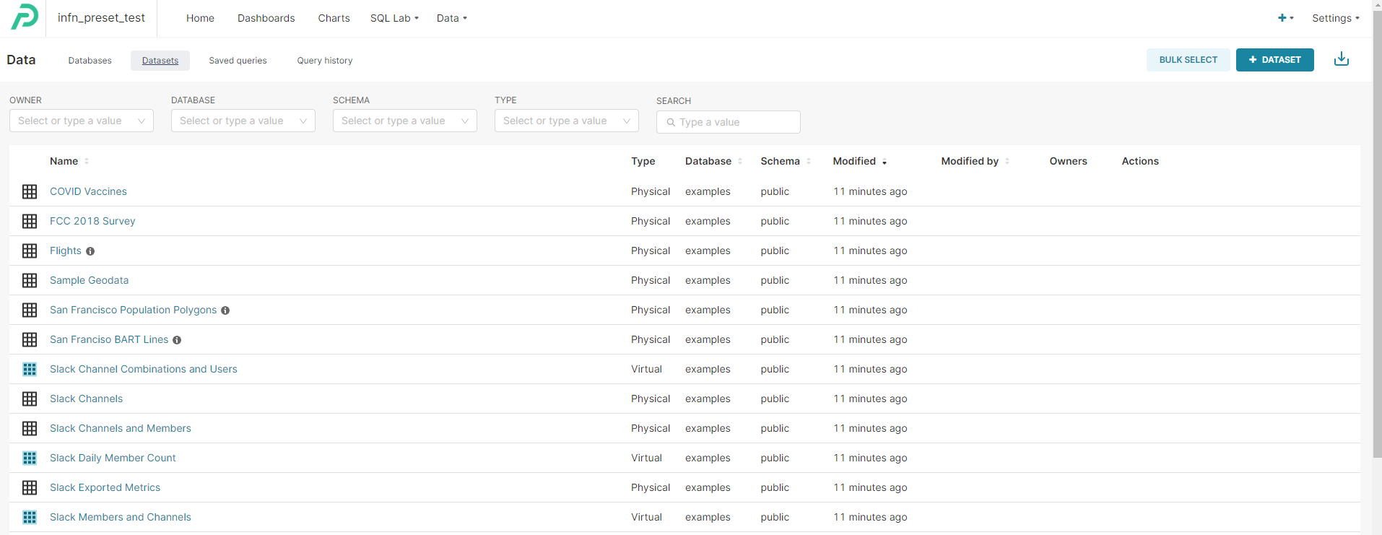
Gestione esplicita dei Dataset.
Possono essere creati come collegamento «fisico» a datasource (database, schemi, tabelle, excel …..) oppure come collevamento «virtuale» ovvero come rielaborazione (mutidimensionale) dei dati da più sorgenti

Slide 42
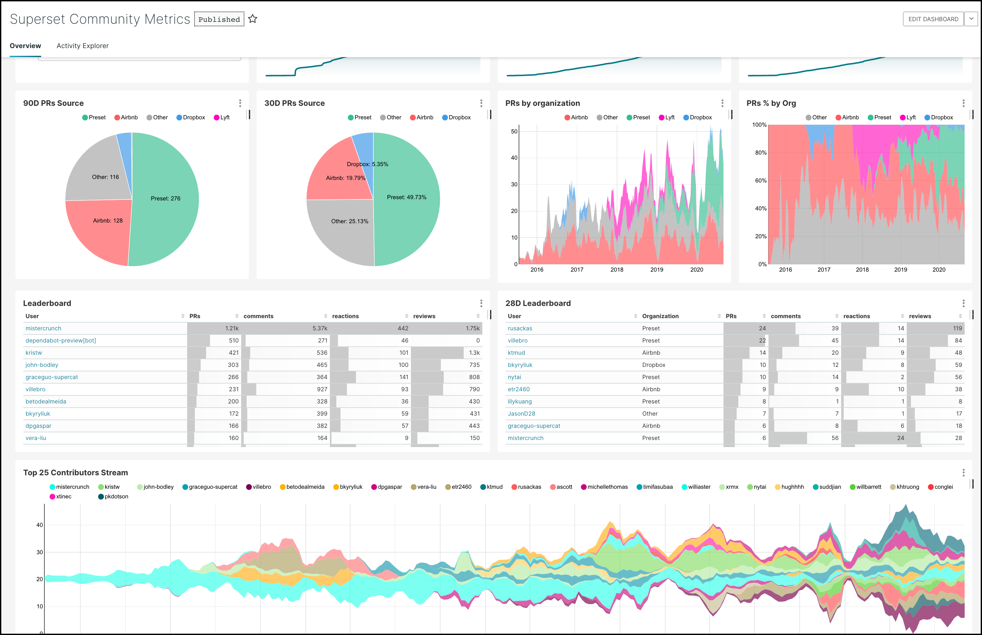
Gestione esplicita dei Dataset.
Possono essere creati come collegamento «fisico» a datasource (database, schemi, tabelle, excel …..) oppure come collevamento «virtuale» ovvero come rielaborazione (mutidimensionale) dei dati da più sorgenti

Slide 43
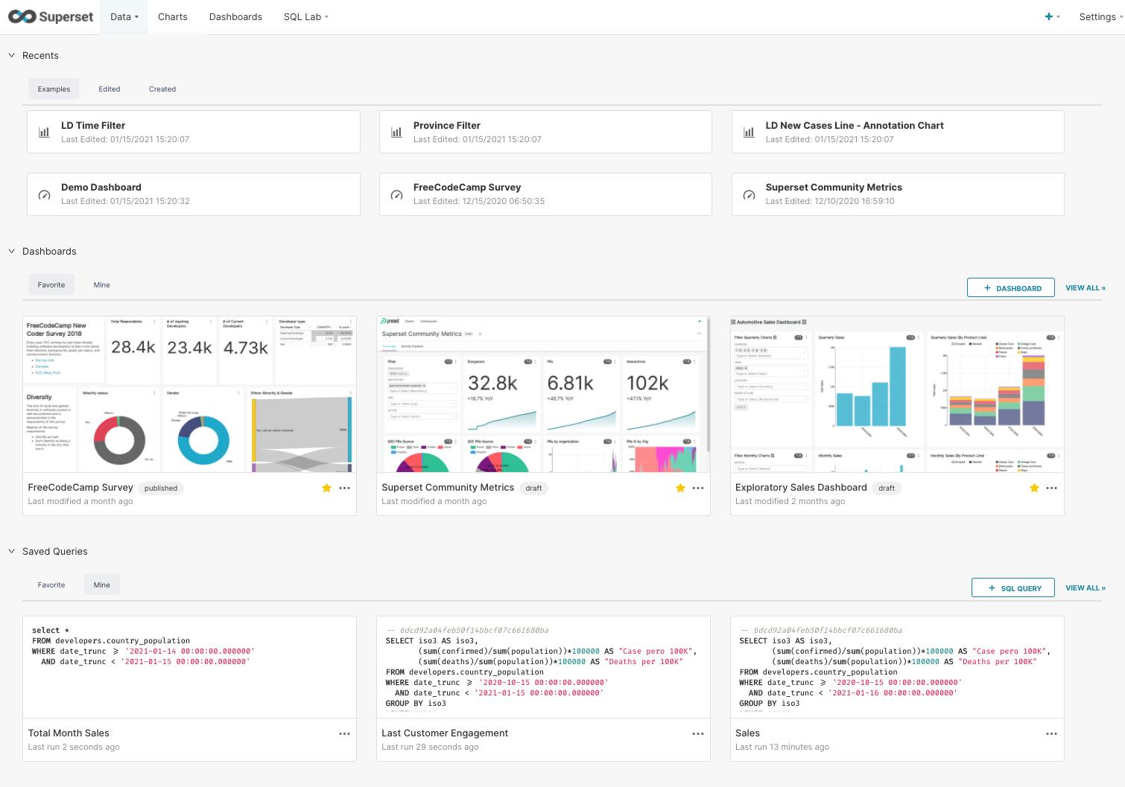
Gestione esplicita dei Dataset
Nel Workspace si trovano report e dashboard visualizzate di recente.
Inoltre c’è una sezione dedicata alle «query» di ricerca e filtraggio utilizzate precedentemente.
E’ possibile pre-impostare le query e poi renderle disponbili per un uso successivo.
Dashboard e reportistica frequente
Censimento Query di estrazione

Slide 44
Prima regola del Fight Club
…
Non si Parla
del Fight Club

Slide 45
Alcune References
https://superset.apache.org/
https://druid.apache.org
https://kafka.apache.org/
https://www.confluent.io/
https://spark.apache.org/
https://flink.apache.org/
https://beam.apache.org/
https://www.dremio.com/
https://docs.cloudera.com/HDPDocuments/HDF3/HDF-3.2.0/planning-your-deployment/content/hardware_sizing__recommendations.html

Slide 46
Alcune References
https://help.tableau.com/current/server/it-it/server_hardware_min.htm
https://docs.tibco.com/pub/spotfire/general/sr/sr/topics/spotfire_analyst_desktop_11_4_lts.html
https://www.informatec.com/en/en/technologies/qlik/qlik-sense/qlik-sense-system-requirements
https://help.qlik.com/en-US/sense/February2021/pdf/System%20requirements%20for%20Qlik%20Sense.pdf
cloud_PA_consultazione_pubblica_v1.0_bozza (agid.gov.it)

Slide 47
Cloud Service Qualificati Agid PA
AgID Cloud Marketplace (Tableau)
AgID Cloud Marketplace (Qlick Sense)
https://catalogocloud.agid.gov.it/service/1843 (Power BI)
https://catalogocloud.agid.gov.it/service/1400 (Power Automate)
https://catalogocloud.agid.gov.it/opendata/SA (Tibco Spotfire → cod. SA-2164 nel csv)

